Slide 1
POST metoda i slanje datoteka
Web Programiranje
prof. dr Milan Vidaković

Slide 2
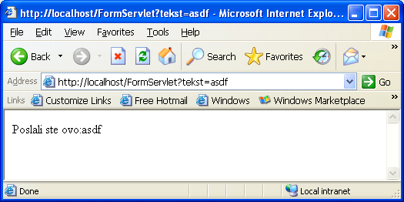
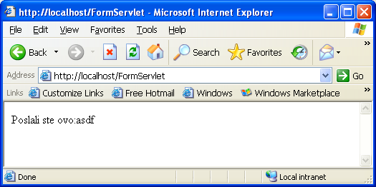
GET i POST zahtevi
GET /FormServlet?tekst=asdf HTTP/1.1
...
POST /FormServlet HTTP/1.1
...
Content-length: 10
...
tekst=asdf

Slide 3
1. Parametri forme sa POST metodom (bez slanja datoteka)
HTML kod na klijentu:
<form method=“post” action=“http://localhost/FormServlet”>
  <input type=“text” name=“tekst”>
  <input type=“submit” value=“Posalji”>
</form>
accept-charset=“UTF-8”

Slide 4
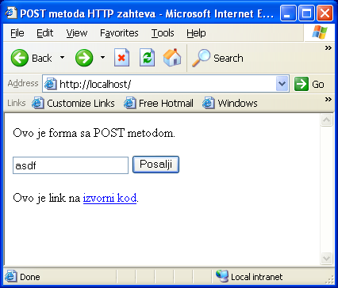
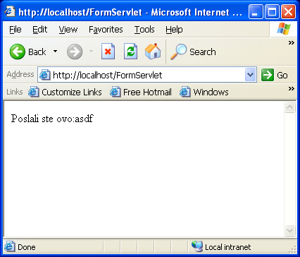
Preuzimanje podataka sa formi

Slide 5
Parametri forme u POST zahtevu
Parametri forme se smeštaju u poslednjem redu HTTP zahteva (i nema “\r\n” karaktera na kraju reda – ne može se učitati readLine() metodom!).
Ako je u pitanju samo unos parametara bez slanja datoteke, default tip podataka koji se šalju na server je smešten u parametru zahteva
Content-Type: application/x-www-form-urlencoded
Ukupna dužina parametara je smeštena u parametar HTTP zahteva
Content-Length: 10

Slide 6
HTTP zahtev
Na server stiže sledeći zahtev:
POST /FormServlet HTTP/1.1
Accept: image/gif, image/x-xbitmap, image/jpeg, image/pjpeg,application/x-shockwave-flash, application/vnd.ms-excel, application/vnd.ms-powerpoint, application/msword, */*
Accept-Language: sr
Content-Type: application/x-www-form-urlencoded
User-Agent: Mozilla/4.0 (compatible; MSIE 6.0; Windows NT 5.1; SV1)
Host: localhost
Content-Length: 10
Connection: Keep-Alive
Cache-Control: no-cache
Cookie: id=1104441583390
tekst=asdf

Slide 7
Modifikacija HttpServletRequest klase za podršku POST metodi
// izdvojimo parametre Get metode forme
// (ako ih ima), a ostatak je uri do resursa
resource = extractGetParameters(rsrc);
// iscitamo zaglavlje http zahteva i popunimo
// asocijativnu listu svih parametara iz zaglavlja
readHeader(rdr);
// ako je post metoda, izdvoj parametre
// u istu asoc. listu paramMap
if (method.equals("POST"))
extractPostParameters(rdr);

Slide 8
Modifikacija HttpServletRequest klase za podršku POST metodi
private void extractPostParameters(BufferedReader rdr) {
try {
String lengthStr = getHeader("Content-Length");
String contentType = getHeader("Content-Type");
if ((lengthStr != null) && (contentType != null)) {
int len = 0;
try { len = Integer.parseInt(lengthStr); } catch (Exception ex) {}
if (len > 0 && contentType.equalsIgnoreCase(
"application/x-www-form-urlencoded")) {
String name, value, s1;
char buff[] = new char[len];
rdr.read(buff, 0, len);
s1 = new String(buff);
System.out.println(s1);
putInParamMap(s1);
}
}
} catch (Exception ex) {
ex.printStackTrace();
}
}

Slide 9
Modifikacija HttpServletRequest klase za podršku POST metodi
private void putInParamMap(String s) {
// izdelimo ih na pojedinacne parove "ime=vrednost"
String[] tokens = params.split("&");
for (String s : tokens) {
int idx = s.indexOf("=");
// levo od '=' je ime
String pName = s.substring(0, idx).trim();
// desno od '=' je vrednost
String pValue = s.substring(idx + 1).trim();
paramMap.put(pName, pValue);
}
}

Slide 10
Servlet za prikaz poslatih parametara
public void doPost(HttpServletRequest request, HttpServletResponse response) {
response.setContentType("text/html");
PrintWriter pout = response.getWriter();
pout.println("<html>");
pout.println("<head>");
pout.println("</head>");
pout.println("<body>");
pout.println("Poslali ste ovo:" +
request.getParameter("tekst"));
pout.println("</body>");
pout.println("</html>");
}

Slide 11
Rezultat rada servleta

Slide 12
2. Slanje datoteka
POST metod, multipart/form-data format
Servletski kontejner nema podršku za ovaj format POST metode

Slide 13
Slanje datoteka
HTML kod na klijentu:
<form action="http://localhost/FormServlet" enctype="multipart/form-data" method="post">
File to Upload: <input type="file" name="file_name">
<br>
Text to enter: <input type="text" name="text_field">
<br>
Text2 to enter: <input type="text" name="text_field2">
<br>
File to Upload: <input type="file" name="file_name2">
<br>
<input type="submit" value="Upload">
</form>

Slide 14
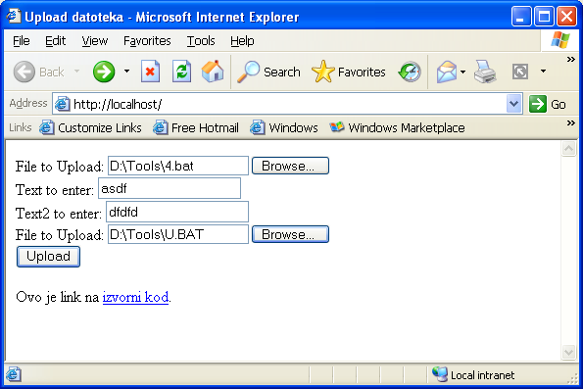
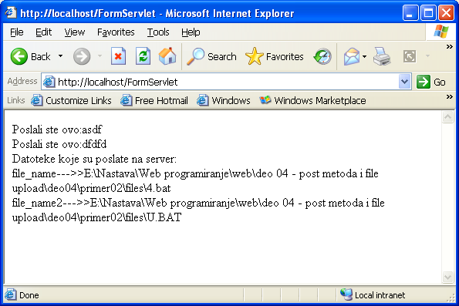
Slanje datoteka

Slide 15
Parametri forme u POST zahtevu koji je ima i slanje datoteka
Parametri forme se smeštaju na kraj HTTP zahteva.
Ako je u pitanju unos parametara sa upload-om datoteka, tip podataka koji se šalju na server je smešten u parametru zahteva
Content-Type: multipart/form-data; boundary=---------------------------7d43993b1002b4
Deo parametra Content-Type koji se zove boundary služi za definisanje granice između pojedinih elemenata forme.
Ukupna dužina parametara je smeštena u parametar HTTP zahteva
Content-Length: 668

Slide 16
HTTP zahtev
POST /FormServlet HTTP/1.1
Accept: image/gif, image/x-xbitmap, image/jpeg, image/pjpeg, application/x-shockwave-flash, application/vnd.ms-excel, application/vnd.ms-powerpoint, application/msword, */*
Referer: http://localhost/
Accept-Language: sr
Content-Type: multipart/form-data; boundary=---------------------------7d43993b1002b4
User-Agent: Mozilla/4.0 (compatible; MSIE 6.0; Windows NT 5.1; SV1)
Host: localhost
Content-Length: 668
Connection: Keep-Alive
Cache-Control: no-cache
Cookie: id=1104441583390
-----------------------------7d43993b1002b4
Content-Disposition: form-data; name="file_name"; filename="D:\Tools\4.bat"
Content-Type: application/octet-stream
ping %1 uns.ac.rs
-----------------------------7d43993b1002b4
Content-Disposition: form-data; name="text_field"
asdf
-----------------------------7d43993b1002b4
Content-Disposition: form-data; name="text_field2"
dfdfd
-----------------------------7d43993b1002b4
Content-Disposition: form-data; name="file_name2"; filename="C:\Tools\U.BAT"
Content-Type: application/octet-stream
start C:\Tools\uedit32 %1 %2 %3 %4 %5 %6
-----------------------------7d43993b1002b4--

Slide 17
Rad sa "regularnim" servletskim kontejnerima
Do verzije 3.0 ne postoji podrška za multipart/form-data format POST metode
  U primerima koristimo Apache Commons biblioteku
  dva jar-a stavljamo u WEB-INF/lib folder
    commons-fileupload-1.1.jar
    commons-io-1.1.jar
Od verzije 3.0, klasa HttpServletRequest sadrži metode za rad sa upload-ovanim datotekama

Slide 18
HttpServletRequest od v3.0
Anotacija @MultipartConfig iznad serverske klase ima ove atribute:
  fileSizeThreshold – prag preko kojeg se snima u privremenu datoteku
  maxFileSize – maksimalna veličina jedne datoteke za upload
  maxRequestSize – maksimalna veličina celog zahteva
  location – lokacija na disku gde će se snimiti upotrebom Part.write() metode

Slide 19
HttpServletRequest od v3.0
HttpServletRequest ima dve potrebne metode:
  getParts() – vraća niz objekata klase Part koji predstavljaju uploadovane datoteke
  getPart(name) – vraća traženi deo
Klasa Part predstavlja jedan deo (upload-ovanu datoteku) i ima ove metode:
  getInputStream(): vraća InputStream ka datoteci
  getSize(): vraća veličinu (u bajtovima)
  write(String filename): snima na disk

Slide 20
Apache Commons za file upload
Do verzije 3.0 bila uobičajena biblioteka.
Statička metoda ServletFileUpload.isMultipartContent(request)
Ako jeste multipart/file-data, onda se koristi sledeći kod:
DiskFileItemFactory factory = new DiskFileItemFactory();
factory.setSizeThreshold(2000000);
ServletFileUpload upload = new ServletFileUpload(factory);
upload.setSizeMax(3000000);
List<FileItem> items = upload.parseRequest(request);

Slide 21
Apache Commons za file upload
Ako je "obično" polje forme (item.isFormField()), koristi se sledeći kod:
String name = item.getFieldName();
String value = item.getString("UTF-8");
Ako je datoteka, koristi se sledeći kod:
String fieldName = item.getFieldName();
String fileName = item.getName();
File uploadedFile = new File(
getServletContext().getRealPath("")+ "/files/" +
fileName);
item.write(uploadedFile);

Slide 22
PODRŠKA ZA FILE UPLOAD
Custom web server

Slide 23
Podrška multipart/form-data POST metodi
private List<Part> uploadedFiles = new ArrayList();
public List<Part> getParts() {
return uploadedFiles;
}
public Part getPart(int i) {
return uploadedFiles.get(i);
}

Slide 24
Podrška multipart/form-data POST metodi
public class Part {
private String fieldName;
public String getFieldName() {
return fieldName;
}
public void setFieldName(String s) {
fieldName = s;
}
private String filePath;
public String getFilePath() {
return filePath;
}
public void setFilePath(String s) {
filePath = s;
}
public Part(String fn, String fp) {
fieldName = fn;
filePath = fp;
}
}

Slide 25
Podrška multipart/form-data POST metodi
private void extractPostParameters(InputStream dis) {
if (len > 0 && contentType.equalsIgnoreCase(
"application/x-www-form-urlencoded")) {
...
} else if (len > 0 && contentType.startsWith("multipart/form-data")) {
// ako imamo file upload
bytes = new byte[len];
// ucitamo ostatak zaglavlja u niz bajtova
int total = 0;
int l, razlika;
do {
razlika = len-total;
l=dis.read(bytes, total, (razlika >= 1024?1024:razlika));
total += l;
} while (total < len);
// prevedemo celo zaglavlje u jedan veliki string, iz koga necemo snimati
// datoteku, ali cemo koristiti za analizu i izdvajanje parametara
s1 = new String(bytes, "US-ASCII");
// string "boundary" oznacava granicu izmedju pojedinih elemenata (multipart)
int i = contentType.indexOf("boundary");
if (i != -1) {
String boundary = contentType.substring(i).trim();
i = boundary.lastIndexOf("-");
if (i != -1) {
String boundaryText = boundary.substring(i+1).trim();
//System.out.println(s1);
// imamo izdvojen granicnik i zaglavlje; sada to treba da procesiramo
processMultiPart(boundaryText, s1.trim());
}
}
}

Slide 26
Podrška multipart/form-data POST metodi
/** Razbije ostatak HTTP zaglavlja na pojedinacne elemente i
* procesira ih.
*/
private void processMultiPart(String boundary, String s) {
boolean flag = true;
String parts[];
/*
* - razbijemo ostatak HTTP zaglavlja upotrebom granicnika
* - granicnik razdvaja pojedinacne elemente zaglavlja
* - granicnik je oblika: "---...---boundary"
* - na kraju granicnika ide CRLF (ili samo LF),
* a kod poslednjeg granicnika na kraju ide "--"
* - HTTP zaglavlje delimo regularnim izrazom kao
* parametrom metode split()
*/
parts = s.split("-+" + boundary + "\\r?\\n?-*");
for (int i = 0; i < parts.length; i++)
processPart(parts[i], s.indexOf(parts[i]));
}

Slide 27
HTTP zahtev
POST /FormServlet HTTP/1.1
Accept: image/gif, image/x-xbitmap, image/jpeg, image/pjpeg, application/x-shockwave-flash, application/vnd.ms-excel, application/vnd.ms-powerpoint, application/msword, */*
Referer: http://localhost/
Accept-Language: sr
Content-Type: multipart/form-data; boundary=---------------------------7d43993b1002b4
User-Agent: Mozilla/4.0 (compatible; MSIE 6.0; Windows NT 5.1; SV1)
Host: localhost
Content-Length: 668
Connection: Keep-Alive
Cache-Control: no-cache
Cookie: id=1104441583390
-----------------------------7d43993b1002b4
Content-Disposition: form-data; name="file_name"; filename="D:\Tools\4.bat"
Content-Type: application/octet-stream
ping %1 smtp.eunet.yu
-----------------------------7d43993b1002b4
Content-Disposition: form-data; name="text_field"
asdf
-----------------------------7d43993b1002b4
Content-Disposition: form-data; name="text_field2"
dfdfd
-----------------------------7d43993b1002b4
Content-Disposition: form-data; name="file_name2"; filename="D:\Tools\U.BAT"
Content-Type: application/octet-stream
start D:\Progra~1\ultraedit\uedit32 %1 %2 %3 %4 %5 %6
-----------------------------7d43993b1002b4--

Slide 28
Podrška multipart/form-data POST metodi
private void processPart(String s, int pos) {
// ako ne pocinje stringom "Content-Disposition"
// onda je to ostatak koji ne predstavlja nista
int idx = s.indexOf("Content-Disposition");
if (idx == -1)
return;
/* U ovom trenutku, string "s" izgleda, na primer, ovako:
* Content-Disposition: form-data; name="filename"; filename="E:\Temp\proba.txt"
* Content-Type: text/plain
*
* asdfasf
*/
// pokusamo da izdvojimo naziv parametra "name", sto je ime polja u formi
String fieldName = extractField("name", s);
if (fieldName == null) // ako ne postoji, nesto ne valja
return;
// Zatim prelazimo na parametar ContentType.
// Ako ga nema, u pitanju je polje sa tekstualnim sadrzajem;
// ako ga ima, u pitanju je datoteka za upload.
idx = s.indexOf("Content-Type");

Slide 29
Podrška multipart/form-data POST metodi
if (idx == -1) {
// ako nema Content-Type, u pitanju je polje koje nije za
// upload, vec element forme, pa ga razbijemo na redove
String[] lines = s.split("\\n");
if (lines.length == 3) {
// uzmemo treci red, koji predstavlja parametar,
idx = s.indexOf(lines[2].trim());
int len = lines[2].trim().length();
byte[] buff = new byte[len];
System.arraycopy(bytes, pos+idx, buff, 0, len);
System.out.println(s);
// posto se prilikom multipart POST zahteva tekstualna polja
// kodiraju po zadatom enkodingu, a ne poput %XX, moramo da
// ih smestimo u obliku bajtova koje cemo dekodirati na
// osnovu encoding atributa
paramMap.put(fieldName, buff);
}

Slide 30
HTTP zahtev
POST /FormServlet HTTP/1.1
Accept: image/gif, image/x-xbitmap, image/jpeg, image/pjpeg, application/x-shockwave-flash, application/vnd.ms-excel, application/vnd.ms-powerpoint, application/msword, */*
Referer: http://localhost/
Accept-Language: sr
Content-Type: multipart/form-data; boundary=---------------------------7d43993b1002b4
User-Agent: Mozilla/4.0 (compatible; MSIE 6.0; Windows NT 5.1; SV1)
Host: localhost
Content-Length: 668
Connection: Keep-Alive
Cache-Control: no-cache
Cookie: id=1104441583390
-----------------------------7d43993b1002b4
Content-Disposition: form-data; name="file_name"; filename="D:\Tools\4.bat"
Content-Type: application/octet-stream
ping %1 smtp.eunet.yu
-----------------------------7d43993b1002b4
Content-Disposition: form-data; name="text_field"
asdf
-----------------------------7d43993b1002b4
Content-Disposition: form-data; name="text_field2"
dfdfd
-----------------------------7d43993b1002b4
Content-Disposition: form-data; name="file_name2"; filename="D:\Tools\U.BAT"
Content-Type: application/octet-stream
start D:\Progra~1\ultraedit\uedit32 %1 %2 %3 %4 %5 %6
-----------------------------7d43993b1002b4--

Slide 31
Podrška multipart/form-data POST metodi
} else { // polje za upload
// uzmemo naziv polja za upload fajla
String fileName = extractField("filename", s);
if (fileName != null) {
// ako ga nema, nije uneto nista u polju za datoteku, u formi
if (fileName.equals(""))
return;
// sada treba preskociti zaglavlje i otici direktno na fajl
String s1 = stripHeader(s.substring(idx));
pos += s.indexOf(s1);
// izvucemo samo naziv fajla
fileName = extractFileName(fileName);
try {
// pripremimo putanju za snimanje (u files poddirektorijum)
File file = new File("files" + File.separatorChar + fileName);
FileOutputStream fs = new FileOutputStream(file);
// pozicioniramo se u nizu bajtova u koji je ucitan ostatak zaglavlja
fs.write(bytes, pos, s1.length());
fs.close();
// dodamo u spisak ucitanih fajlova par
// (naziv_polja_iz_forme, putanja_na_serveru)
uploadedFiles.addElement(new UploadedFile(fieldName,
file.getAbsolutePath()));
} catch (Exception ex) {
ex.printStackTrace();
}
}
}

Slide 32
Podrška multipart/form-data POST metodi
/** Uklanja zaglavlje ispred datoteke. */
private String stripHeader(String s) {
// na kraju dela se nalazi prelazak u novi red,
// pa to treba preskociti
int bytesToSkipAtTheEnd;
int nl = s.indexOf("\r\n");
nl +=4;
bytesToSkipAtTheEnd = 2;
String s1 = s.substring(nl,
s.length()-bytesToSkipAtTheEnd);
return s1;
}

Slide 33
Servlet za prikaz poslatih parametara
public void doPost(HttpServletRequest request, HttpServletResponse response) {
response.setContentType("text/html");
PrintWriter pout = response.getWriter();
pout.println("<html>");
pout.println("<head>");
pout.println("</head>");
pout.println("<body>");
pout.println("Poslali ste ovo:" + request.getParameter("text_field") + "<br>");
pout.println("Poslali ste ovo:" + request.getParameter("text_field2") + "<br>");
pout.println("Datoteke koje su poslate na server:<br>");
for (int i = 0; i < request.getUploadedFilesCount(); i++) {
pout.print(request.getUploadedFile(i).getFieldName() + "--->>");
pout.println(request.getUploadedFile(i).getFilePath() + "<br>");
}
pout.println("</body>");
pout.println("</html>");
}

Slide 34
Rezultat rada servleta

Slide 35
Diskusija – Unicode karakteri u formi i na stranici
U formi staviti atribut
accept-charset=“UTF-8”
U servletu:
  ako je GET ili "običan" POST, staviti request.setCharacterEncoding("UTF-8"); na početak servleta
  ako je multipart/form-data POST metod i koristi se Apache Commons, koristiti: item.getString("UTF-8");

Slide 36
Diskusija – Unicode karakteri u formi i na stranici
response.setContentType(
"text/html; charset=UTF-8");
request.setCharacterEncoding(
response.getCharacterEncoding());

